Slide 1

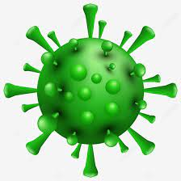
Asuhan Keperawatan Komunitas DENGAN PENYAKIT INFEKSI dan kronis
Ahmad Guntur Alfianto, S. Kep., Ns., M. Kep.

Slide 2
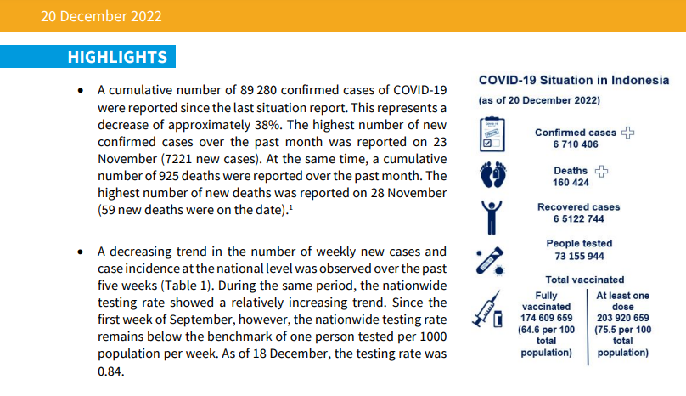
WHO, tahun 2022

Slide 3

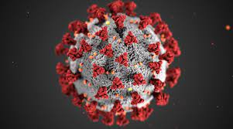
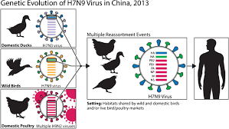
Awal mula munculnya penyakit infeksi di komunitas
severe acute respiratory syndrome (SARS)
avian ainfluenza A (H7N9)

Slide 4
Penyakit kronis
penyakit jantung,
stroke,
diabets tipe 2,
hipertensi,
kanker,
demensia,
dan depresi.

Slide 5
ABAD 21 SAAT INI
emerging infectious disease (EIDs)
Penyebaran yang sangat cepat
Kehawatiran menjadikan penyebab kematian di dunia
Dampak social dan ekonomi
Bagi negara berkembang sangat berdampak terutama di biaya (Kanada dan negara Asia untuk penaganan penyakit infeksi membutuhkan biaya hampir 50 milyar dolar Amerika

Slide 6
emerging infectious disease (EIDs)> penyakit yang muncul dan menyerang suatu populasi untuk pertama kalinya, atau telah ada sebelumnya namun meningkat dengan sangat cepat, baik dalam hal jumlah kasus baru didalam suatu populasi, atau penyebaranya ke daerah geografis yang baru
penyakit yang pernah terjadi di suatu daerah di masa lalu, kemudian menurun atau telah dikendalikan, namun kemudian dilaporkan lagi dalam jumlah yang meningkat
penyakit lama muncul dalam bentuk klinis baru, yang bisa jadi lebih parah atau fatal. Penyakit ini disebut dengan penyakit lama (re-emerging)

Slide 7






Asal
penyakit emerging dan re-emerging asalnya adalah zoonotik
sekitar 60% dari penyakit infeksi pada manusia telah dikenali
sekitar 75% EIDs, yang menyerang manusia dalam tiga dekade terakhir, berasal dari hewan

Slide 8

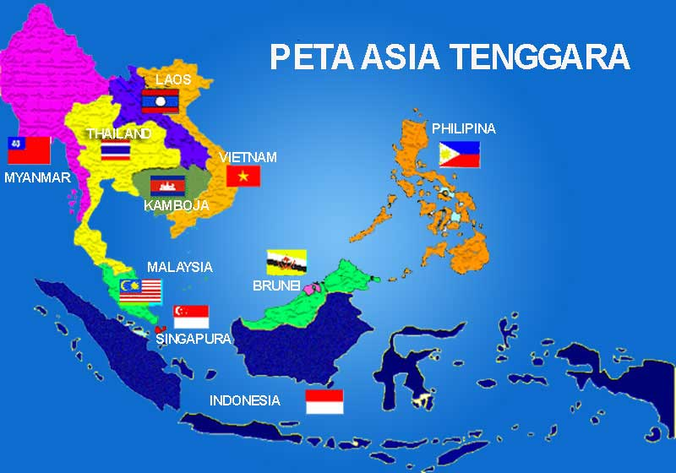
Rerata munculnya penyakit infeksi

Slide 9
Tahun 1940 hingga 2004 perkemabngan penyakit infeksi meningkat
Rata-rata total hingga saat ini terdapat 350 jenis penyakit infeksi
“hotspot” global untuk EIDs adalah negara-negara yang berhubungan dengan Dataran Indo-Gangga dan DAS Mekong. Virus Nipah, demam berdarah Crimean-Congo dan avian influenza (H5N1) merupakan contoh penyakit yang telah muncul baru-baru ini dan menyerah WHO Kawasan Asia Tenggara.

Slide 10
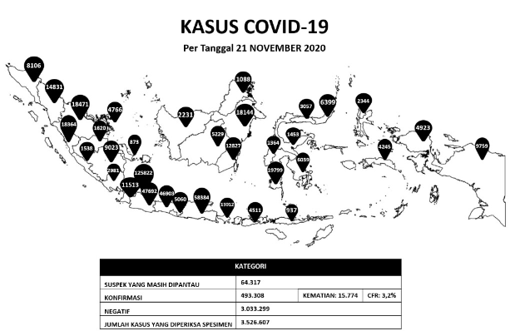
Contoh penyakit infeksi di komunitas
Covid 19

Slide 11
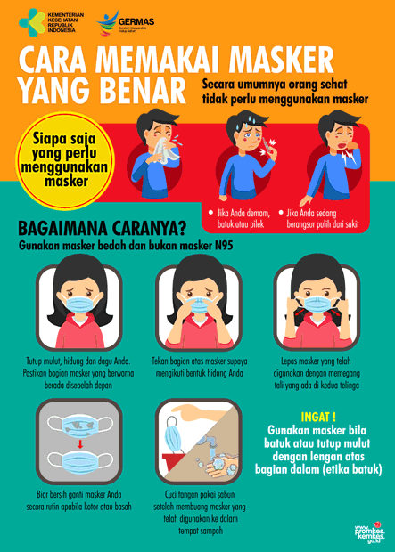

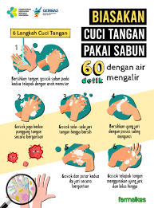
Cara penaganan

Slide 12
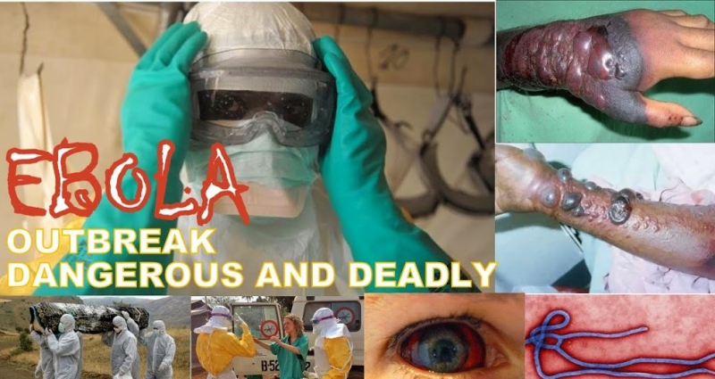
Virus Ebola
Penyakit virus ebola (PVE) adalah penyakit yang disebabkan oleh virus Ebola, yang termasuk dalam famili filovirus
Virus ebola pertama kali diidentifikasi pada tahun 1976 di dua tempat secara bersamaan yakni di Yambuku (sebuah desa yang terletak tidak jauh dari Sungai Ebola, Republik Demokratik Kongo) dan Nzara, Sudan
Negara yang terkena dampak paling parah yakni, Guinea, Liberia dan Sierra Leone. Sejak tahun 2014 hingga saat ini, kasus PVE telah dilaporkan pada berbagai negara baik di Afrika, Amerika, dan Eropa, yakni Sierra Leone, Liberia, Republik Demokratik Kongo, Guinea, Uganda, Nigeria, Mali, Amerika Serikat, Italia, Senegal, Spanyol, Inggris, dan Pantai Gading.
Sejak tahun 2014 hingga saat ini, telah dilaporkan sebanyak 32.486 kasus PVE dengan 13.812 kematian (CFR: 42,52%). Lima negara dengan pelaporan tertinggi kasus PVE adalah Sierra Leone (14.124 kasus), Liberia (10.678 kasus), Guinea (3.837 kasus), Republik Demokratik Kongo (3.758 kasus), dan Uganda (52 kasus).

Slide 13

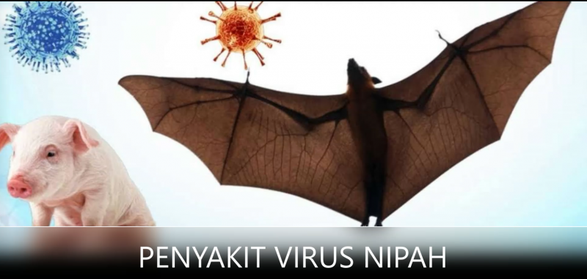
Virus NIPAH
Penyakit virus nipah disebabkan oleh Virus Nipah yang tergolong dalam genus Henipavirus dan famili Paramyxoviridae.
Kontak langsung dengan hewan yang terinfeksi, seperti kelelawar, babi, atau cairan hewan (seperti darah, urin, air liur, feses)
Mengkonsumsi produk makanan yang telah terkontaminasi cairan tubuh hewan yang terinfeksi (seperti nira sawit atau buah)
·Kontak dengan orang yang terinfeksi NiV atau cairan tubuhnya (termasuk droplet, urin, atau darah)

Slide 14

Mencegah virus nipah
Penerapan perilaku hidup bersih dan sehat seperti cuci tangan, konsumsi gizi seimbang, istirahat cukup, etika batuk/bersin, kelola komorbid
Hindari perburuan hewan liar
Tidak menambahkan tanaman buah sebagai sumber makanan kelelawar sekitar peternakan
Hindari kontak dengan hewan ternak (seperti babi, kuda) yang kemungkinan terinfeksi
Konsumsi daging secara matang
Tidak mengonsumsi aren/nira langsung dari pohonnya karena kelelawar dapat mengkontaminasi
Cuci dan kupas buah secara menyeluruh dan buah buah yang memiliki tanda gigitan kelelawar
Bagi petugas kesehatan terapkan pencegahan dan pengendalian infeksi
menghindari kontak dengan orang yang dicurigai atau terinfeksi termasuk cairan tubuhnya
menerapkan penanganan jenazah pada orang yang dicurigai atau terinfeksi sesuai ketentuan
menunda perjalanan pada wilayah yang saat ini terjadi wabah. Bila tidak memungkinkan perhatikan risiko dan anjuran pemerintah wilayah/negara tujuan.

Slide 15
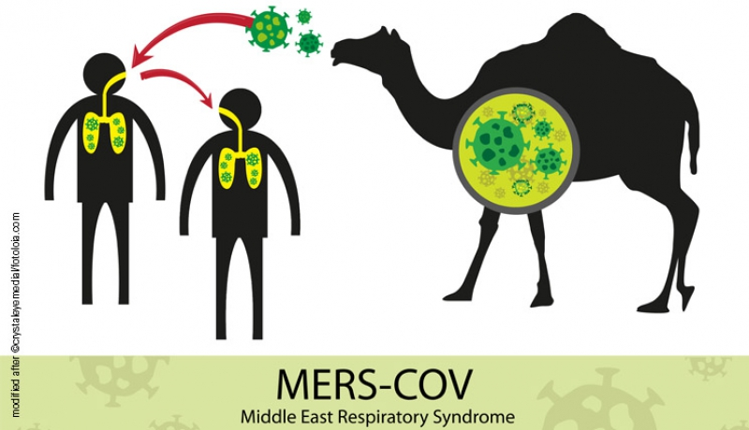
Virus Mers
Virus ini diketahui pertama kali menyerang manusia di Jordan pada April 2012, namun kasus yang pertama kali dilaporkan adalah kasus yang muncul di Arab Saudi pada September 2012
Sampai saat ini, semua kasus MERS berhubungan dengan riwayat perjalanan menuju atau menetap di negara-negara sekitar Semenanjung Arab.
KLB MERS terbesar yang terjadi di luar Semenanjung Arab, terjadi di Republik Korea Selatan pada 2015. KLB tersebut berhubungan dengan pelaku perjalanan yang kembali dari Semenanjung Arab.
Middle East Respiratory Syndrome (MERS) adalah penyakit yang menginfeksi saluran pernapasan yang disebabkan oleh suatu subtipe baru dari virus corona yang belum pernah ditemukan menginfeksi manusia sebelumnya.

Slide 16

Monkeypox adalah penyakit yang disebabkan virus monkeypox. Pada asalnya, penyakit ini adalah penyakit zoonosis, yang berarti ditularkan dari hewan ke manusia. Penyakit ini juga dapat menyebar dari manusia ke manusia.
Monkeypox menyebar dari orang ke orang melalui kontak erat dengan seseorang yang memiliki ruam monkeypox, termasuk melalui kontak tatap muka, kulit ke kulit, mulut ke mulut atau mulut ke kulit, termasuk kontak seksual. WHO masih mempelajari tentang berapa lama orang dengan monkeypox dapat menularkan. Untuk situasi saat ini, penderita dapat menularkan sampai sampai semua lesi mereka berkerak, keropeng telah jatuh dan lapisan kulit baru telah terbentuk di bawahnya.

Slide 17
Asuhan keperawatan
Di suatu Kecamatan telah terjadi persebaran Virus Covid 19. saat ini jumlah populasi di desa terebut adalah 780.071 jiwa. yang terdiri dari 60% usia dewasa, 21% usia lansia dan selebihnya adalah usia remaja, anak, dan balita. Saat ini terdapat masyarakat yang mengalami gejala Covid 19, sehingga puskesmas melakukan tracing kepada satu orang tersebut. Diketahui orang tersebut dalam satu rumah memiliki komorbid yaitu penyakit Diabetes Militius.
Bagaimakah asuhan keperawatan komunitasnya?

Slide 18
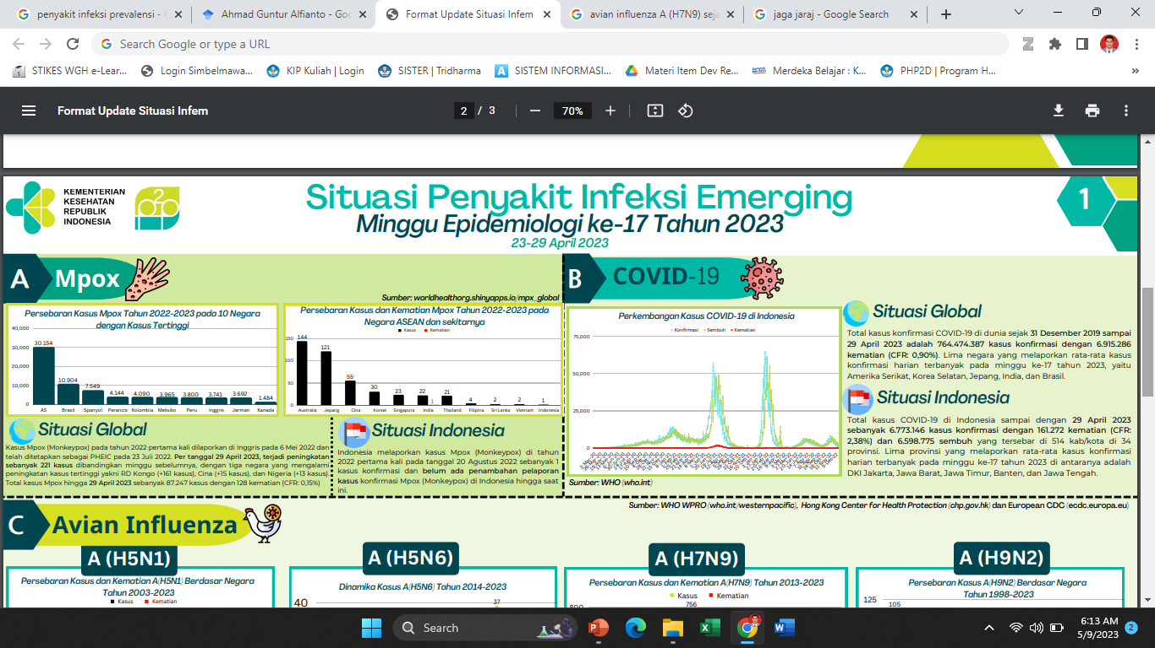
Kondisi saat ini di indonesia

Slide 19
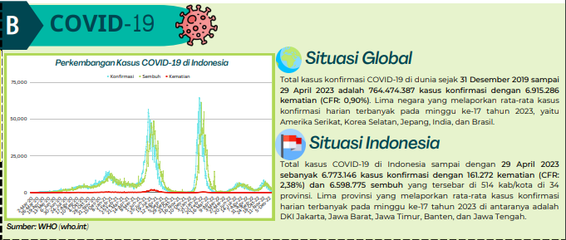
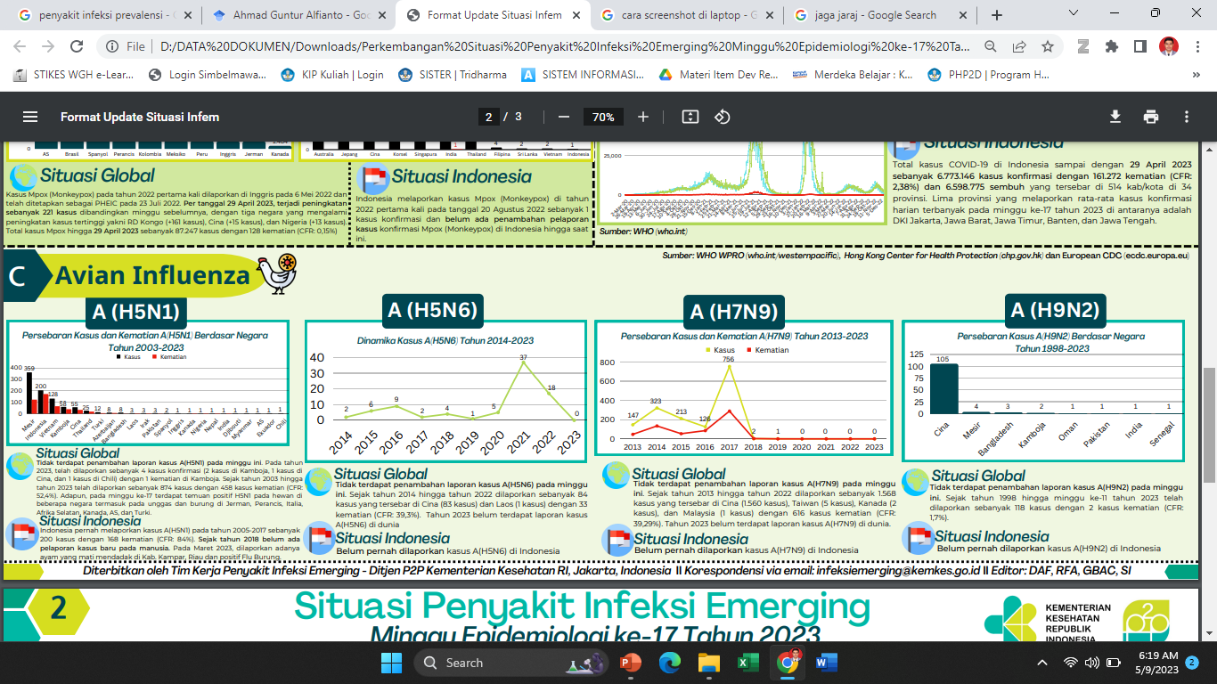

Slide 20
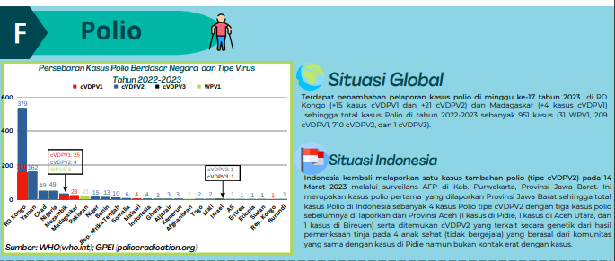
SELESAI
Sumber Kemenkes, 2023

Slide 21
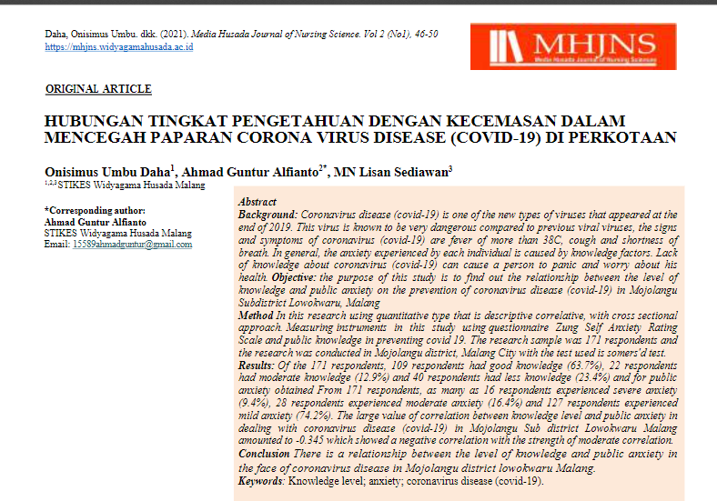

Slide 22
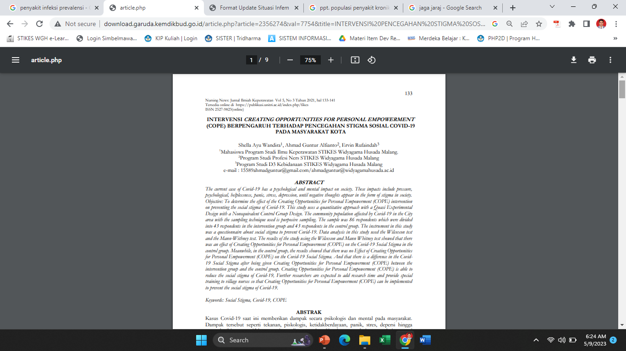

Slide 23
selesai

